Slide 1
The spaceship
Выполнила Летягина Алина

Slide 2
Создать игру с использованием
библиотеки pygame.
ЦЕЛЬ
Продумать интерфейс приложения;
Написать код приложения;
Провести альфа-тестирование.
ЗАДАЧИ

Slide 3
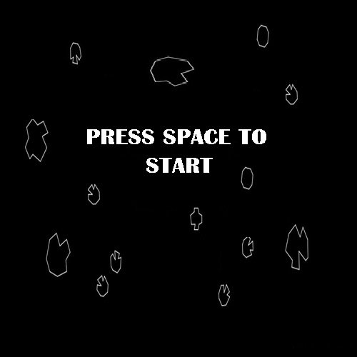
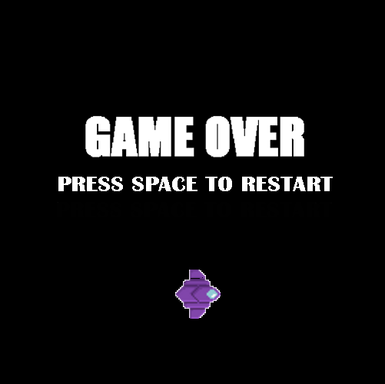
Интерфейс приложения

Slide 4
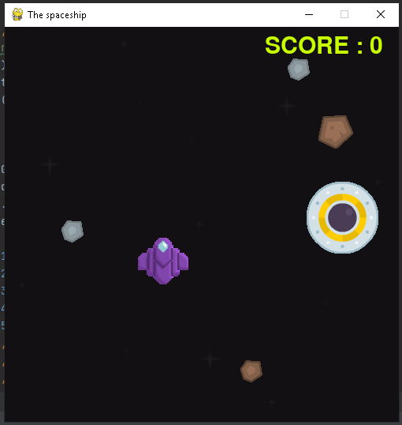
Интерфейс приложения

Slide 5
Этапы разработки
составление файловой структуры проекта
создание изображений, которые будут отображаться на экране
создание класса игры, которые будут отвечать за интерфейс приложения и его логику
оформление презентацию проекта

Slide 6
Функционал программы
Это космическая инди-аркада, целью которой является набирание максимального кол-ва очков. Игрок оказывается в космосе и может управлять своим судном. В игре достаточное простое управление: корабль может двигаться вперед, назад, влево и вправо, а стреляет он только прямо. Очки можно заработать отстрелом летающих астероидов и тарелок. Чтобы игроку было сложнее уворачиваться от астероидов, они могут прилетать не только сверху или сбоку, но и снизу.

Slide 7
Спасибо за внимание

